Slide 1
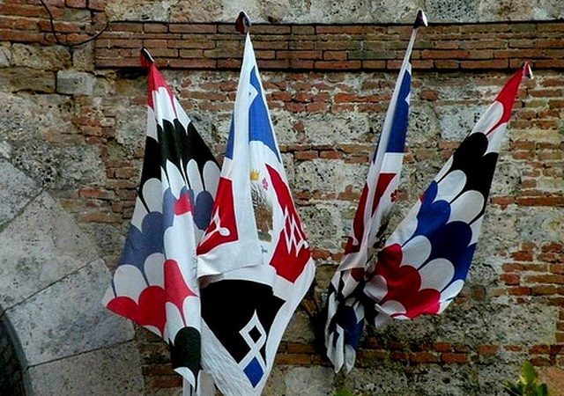
Fra standard e software. La descrizione archivistica fra programmi open source e offerte di mercato
"Bandiere al vento". Gli standard di descrizione tra ideologia e dimensione applicativa

Slide 2
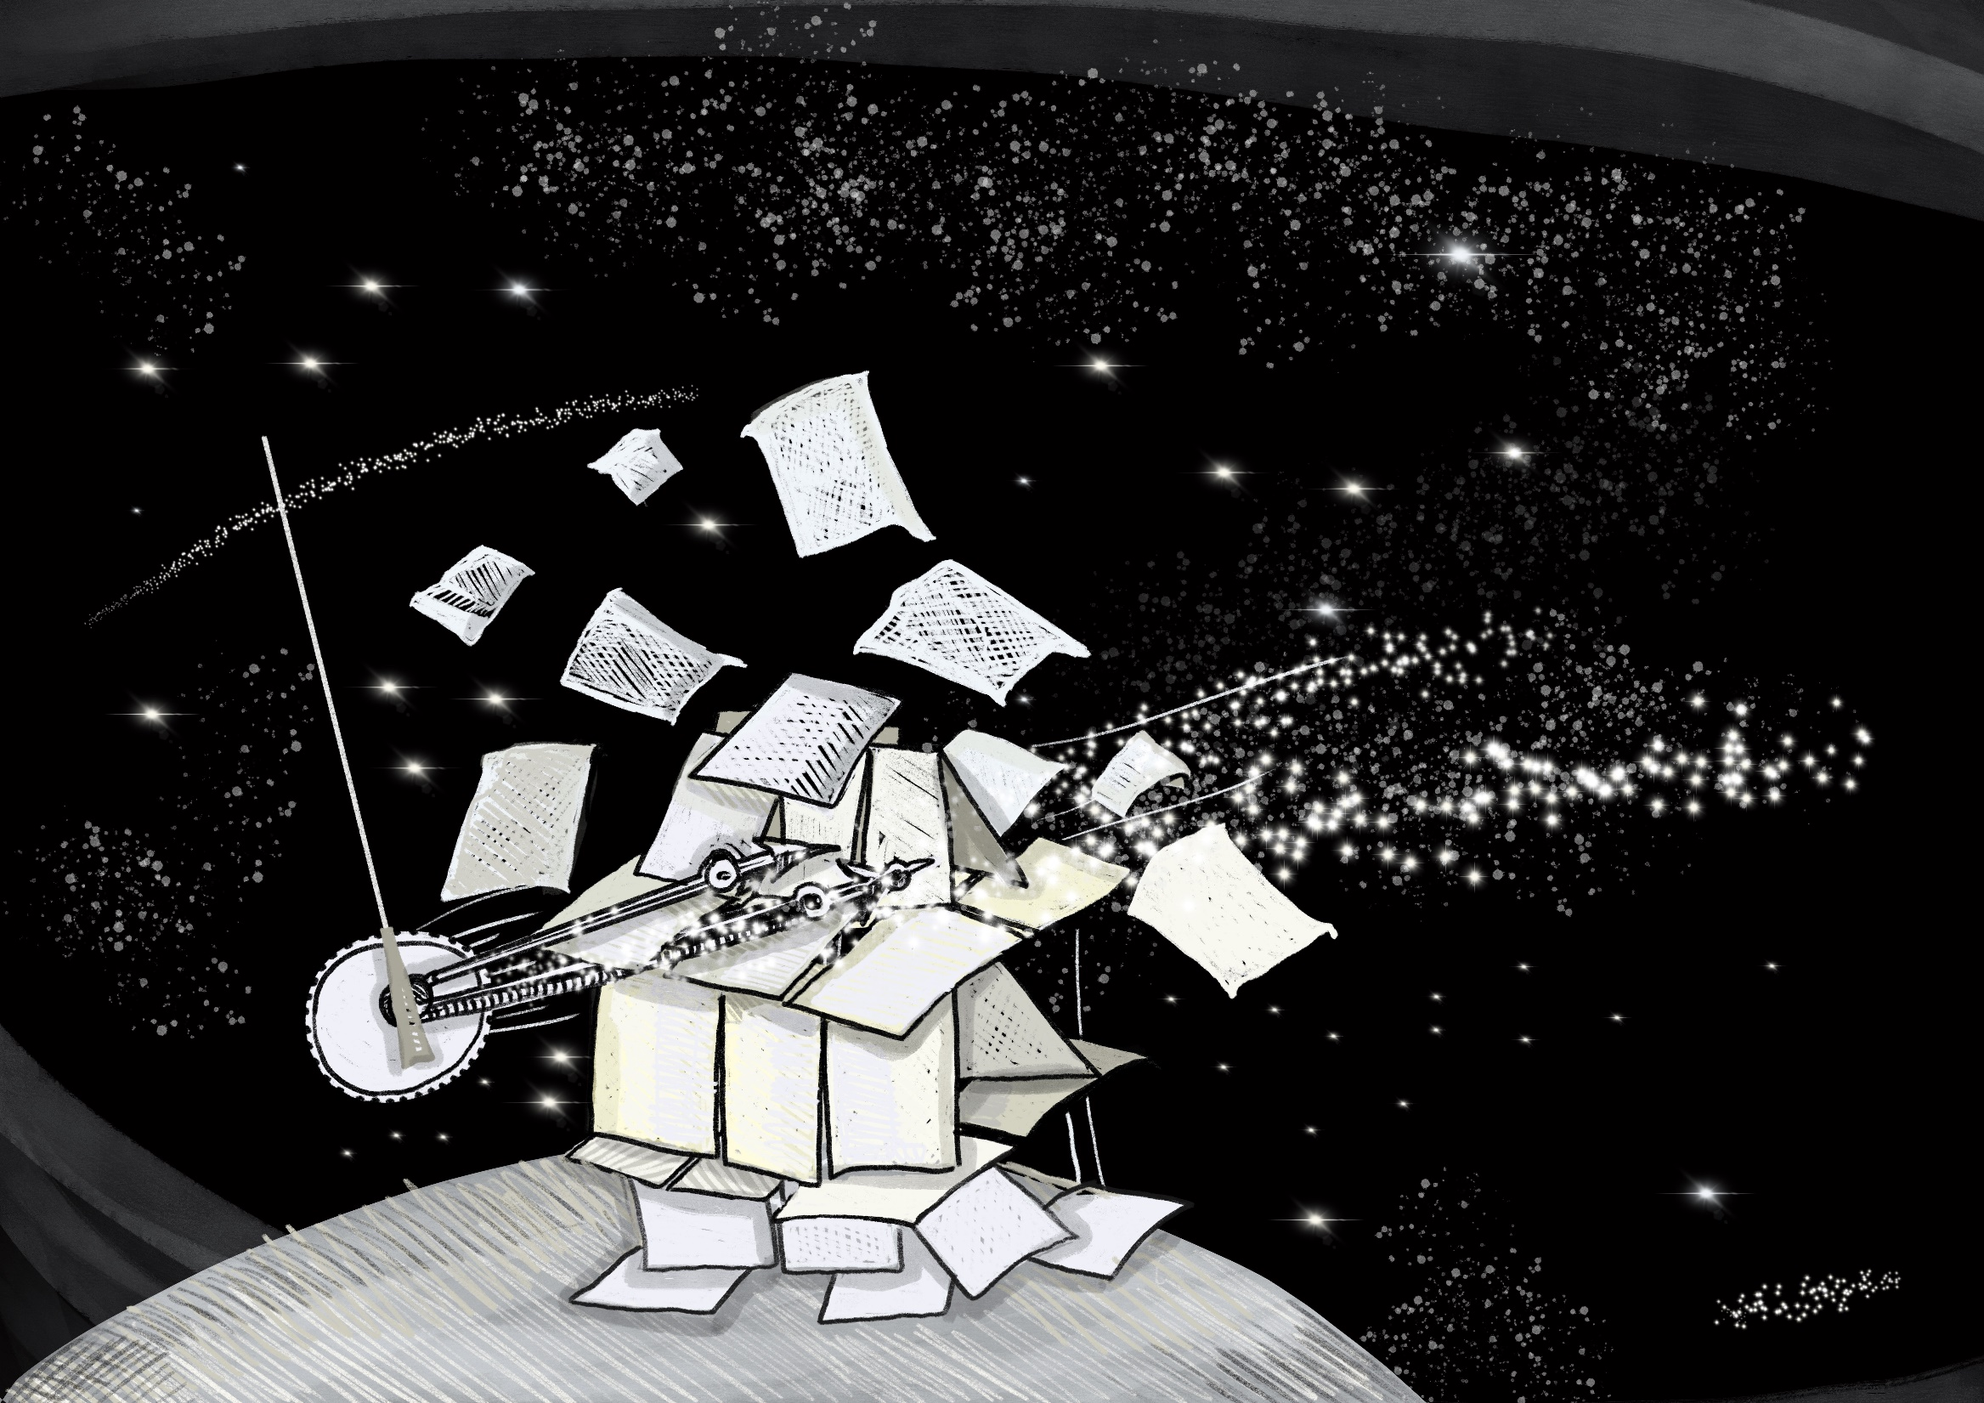

Slide 3
“Si deve incominciare a perdere la memoria,
anche solo brandelli di ricordi,
per capire che in essa consiste la nostra vita.
Senza memoria la vita non è vita (…).
La nostra memoria è la nostra coerenza,
la nostra ragione, il nostro sentimento,
persino il nostro agire.
Senza di essa non siamo nulla”
Luis Buñuel

Slide 4

PREMESSE

Slide 5
I nodi da sciogliere
Il concetto di archivio e la sua evoluzione: cosa descriviamo?
La natura della descrizione archivistica e il suo rapporto con gli standard: cosa significa rappresentare un archivio o un sistema complesso di archivi?
Gli standard: una filosofia descrittiva finalizzata alla comunicazione non un insieme di regole apparentemente puntuali e aride
Il metodo: il metodo storico alla prova del presente tra evoluzioni e circonvoluzioni acrobatiche
Il concetto di ordine come momento fondante dell’intero castello archivistico
Dall’ordine alla restituzione di informazione complessa: le tecniche di rappresentazione dei fondi archivistici

Slide 6
Descrizione archivistica e ordine al centro di ogni scenario
Non è possibile parlare di un sistema complesso di risorse per gli archivi se non vengono sviluppate in tutta la loro pienezza strategie di adeguata descrizione archivistica, cui fanno seguito efficaci politiche di ordinamento e riordinamento
Un archivio non ordinato non è un archivio e nessuna strategia digitale potrà renderlo tale
Il caos, anche digitalizzato, resta caos
Il primo dovere quindi, propedeutico a ogni successivo sviluppo, è descrivere e riordinare

Slide 7
Cosa descriviamo: l’archivio
Le definizioni canoniche
L’approccio tradizionale: un monolite istituzionale figlio di un solido soggetto produttore
La pluralità delle fenomenologie archivistiche
L’unicità del fatto archivio
L’archivio figlio di presenti: Il bisogno di estrema puntualità e il rispetto delle peculiarità di ogni fondo archivistico
L’archivio, non verità rivelata ma ricostruzione in progress e mutevole non tanto dei fatti quanto delle ragioni stesse dei fatti
Archivi e soggettività: chi descrive il descrittore
Approccio necessariamente umile e guardingo ad ogni fondo archivistico

Slide 8
Il mondo è un gioco prospettico, come di specchi che esistono solo nel riflesso di uno nell’altro
(Carlo Rovelli, Helgoland)

Slide 9
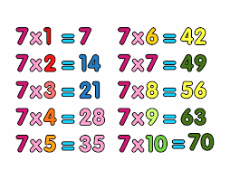
UN MONDO PLURALE

Slide 10
Archivistica, parola plurale
«Archivistica tecnica» ovvero al principio di tutto
  Analogico e digitale come cambiano le prassi
  «Immaginare il futuro» e «progettare la memoria»: cos’è l’archivistica informatica?
  Tutelare, descrivere, ordinare e comunicare al tempo del digitale
Archivistica pubblica
  Passione civile
  Archive telling: raccontare storie non pensare alla storia
  Governare ed esaltare il potere degli archivi
  Una deontologia rinnovata e diacronica
  L’attivismo archivistico: portare gli archivi per intero nella società

Slide 11
Potenzialità e limiti dell’archivistica tecnica
L’archivistica tecnica: insieme di attività regolate da standard e da prassi consolidate che contribuiscono a metabolizzare i contenuti informativi e i contesti dei fondi archivistici e presidiano le fasi di sedimentazione fin dalla fase corrente
L’esigenza di pensare l’archivistica tecnica al di fuori di una dimensione meramente empirica
La «concretezza» è innanzitutto comprensione, che muove dall’individuazione dei nodi teorici e dalla loro soluzione, non azione a tutti i costi
Pensare prima di agire

Slide 12
Il ruolo dell’archivistica pubblica
Standard, software, sistemi informativi, web archivistico e digitalizzazione devono essere costruiti con gli strumenti dell’archivistica tecnica ma pensati secondo le logiche dell’archivistica pubblica
Archivistica pubblica e riflessione sul ruolo degli archivi, sulle loro finalità e sul loro uso pubblico
Progettare e realizzare risorse digitali nel quadro dei dettami dell’archivistica tecnica deve significare sostenere innanzitutto l’uso pubblico degli archivi
Il ruolo centrale della restituzione e della comunicazione ai fini della difesa di un sistema di valori

Slide 13
Sistemi di valori
Nella loro accezione più matura gli archivi, pur nel quadro di una accentuata differenziazione tipologica e di finalità d’uso, sono innanzitutto sistemi di valori e non meri contenitori di informazione
Tali valori tendono a configurarsi sulla base delle finalità che il fenomeno archivio assume nel tempo
Il rapporto tra archivi e potere e tra archivi e democrazia: trasparenza, efficienza, affidabilità
Memoria: una parola complessa. Dalla selezione alla costruzione di memorie documentali alla comunicazioni di possibili «verità», identità, profondità cronologica, comprensione del passato per comprendere il presente
L’archivistica nella sua formulazione più compiuta è distante dal ruolo di ancella della storia. E’ una realtà estremamente più complessa

Slide 14
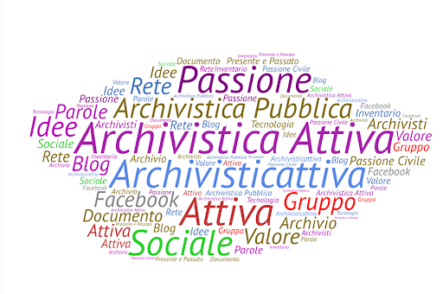
Parlare (anche) di archivio

Slide 15
Archivi: c’era una volta il vincolo
Il polimorfismo archivistico contemporaneo: cartaceo, ibrido, digitale
Archivi storici, digitalizzazione, neo archivi e archivi inventati
L’archivio digitale: un multifondo delocalizzato. L’ubiquità digitale
Nuove possibili definizioni di archivio: aggregazione di complessi documentari comunque formati costituiti da documenti di diversa tipologia
Il trasformismo del documento digitale
Gli open data e le aggregazioni documentarie dinamiche

Slide 16
Da ISAD(G) a RIC: la descrizione archivistica al passo con i tempi tecnologici
«Si chiamano, dunque, false alcune cose in questo senso, cioè o per il fatto che non esistono o per il fatto che la rappresentazione prodotta da esse non corrisponde a una cosa reale» (Aristotele, Metafisica)
La descrizione come rappresentazione
La descrizione in ambiente digitale: caccia agli squali
Anticipare i tempi e i modi della descrizioni
Dalla descrizione multilivellare a quella multidimensionale

Slide 17

Qualche considerazione di metodo

Slide 18

L’ordine, mito fondante: il luogo dove l’ordine è dato

Slide 19
«Quiddam divinum»: il metodo tra sacro e profano
Perfecte ordinare Dei solius est et ordo ipsum quiddam divinum (Bonifacio)
L’archivio, «il luogo dove l’ordine è dato»
Ordine archivistico e ordine sociale
L’ordine come fatto politico
La commissione Cibrario e il regolamento del 1875
Il metodo storico da prassi di emergenza a strumento di costruzione di una memoria identitaria

Slide 20
La fatica del metodo
“È’ noto che quando gli archivisti italiani si pongono la domanda su quale sia la storia che in nome del metodo storico il riordinatore di archivi deve rispettare, in quanto inscritta negli archivi stessi, la risposta è: la storia dell’istituto che ha prodotto l’archivio; donde poi la tesi della conversione dell’archivistica speciale nella storia delle istituzioni. È anche noto tuttavia che l’applicazione rigorosa di questo criterio all’opera di riordinamento degli archivi e di stesura degli inventari ha incontrato e incontra molte e gravi difficoltà” (Claudio Pavone)

Slide 21
Per un concetto di metodo
L’archivistica si sviluppa intorno al dibattito sul metodo
Il metodo e il metodo storico in particolare come risposta politica al governo della memoria
Metodo storico mito fondante o indicatore di progressivi disagi descrittivi?
Il metodo storico alla prova del contesto digitale: lavori in corso

Slide 22
La forza del metodo
Il metodo storico, nonostante questi dubbi di sapore postmoderno ha funzionato.
È stato utile, ha vinto la sua battaglia.
Come ricorda all’amministratore dell’azienda l’Artur Paz Semedo di Alabarde alabarde “per fare un lavoro del genere sarà necessario un orientamento, un criterio, non può servire qualsiasi documento solo perché a me è parso importante”. (José Saramago, Alabarde alabarde)
Il metodo storico è stato ed è per gli archivisti un criterio, un orientamento cui negli anni si sono aggiunte glosse e riflessioni, la più clamorosa quella degli standard, ma che ha resistito con la schiena dritta all’incedere del tempo. ⁠

Slide 23
Rincorrendo il futuro
La stessa parola contesto va ripensata e allargata.
Bisogna inseguirlo il contesto, anzi i contesti, a bordo di agili navicelle corazzate di metadati adeguati. Sapere di che ferro sono stati fatti gli archivi, di che impasto di bit.
E pregare il futuro che aspetti. Che aspetti il tempo necessario, ad esempio, a ripensare il principio di provenienza. Ricondurre a un sistema complesso fatto di macchine e azioni e non solo di istituzioni diventa la provenienza.
E poi ancora la fruizione potente e diluita, l’accesso a fantascientifici inventari ontologici. C’è di che scrivere nuovi manuali.

Slide 24
Ordine figlio dei fatti
L’archivio dunque non è più solo un’entità data a priori solo dagli assetti istituzionali e organizzativi di un soggetto produttore o da un’azione classificatoria in qualche modo avulsa.
Sono i fatti a determinarlo, le azioni a configurarlo. Se questo è vero, come sembra essere vero, ne deriva che piuttosto che ai documenti il concetto di ordine in un contesto digitale deve essere applicato agli avvenimenti.
L’archivio è ordinato nella misura in cui sono ordinati o almeno noti e definiti i procedimenti, ovvero le azioni, che lo scatenano e lo generano.
Il metodo allora non guarda solo al complesso dei documenti ma anche e soprattutto alle procedure che lo ingenerano.

Slide 25
Prevedere l’ordine
Occorre ampliare il concetto di archivio inteso come complesso di documenti a quello di sistema archivio.
Il sistema archivio comprende oltre ai documenti (ai dati) le persone (intese anche come unità organizzative), gli strumenti e le procedure usate per dar luogo ai dati e conservarli.
L’ordine deriva dalla conoscenza a priori del sistema archivio, il manuale di gestione diventa per certi versi la bibbia dell’ordinatore.
Un ordinatore che persegue però i suoi fini nella fase iniziale del ciclo vitale, prima che le vicissitudini digitali possano disperdere l’archivio.
L’ordine va previsto

Slide 26
Descrizione archivistica
Processo di raccolta, organizzazione ed analisi delle informazioni necessarie per la identificazione, la gestione e l’interpretazione del materiale conservato in un istituto archivistico e come l’illustrazione del contesto e del sistema archivistico in genere.
Processo complesso, finalizzato alla comunicazione
“Lo scopo della descrizione archivistica è di identificare ed illustrare il contesto e il contenuto della documentazione archivistica per promuoverne l’accessibilità”
Descrivere senza il fine di comunicare è un’operazione priva di senso
La descrizione archivistica e la realizzazione degli strumenti come punto d’inizio e non come traguardo
Il problema del linguaggio: è possibile tradurre “l’archivistichese”?

Slide 27
Descrivere non è catalogare
La complessità del processo descrittivo in ambito archivistico, enfatizzata dal rischio di scorciatoie digitali
Ineluttabilità della descrizione e dell’applicazione di linguaggi e tecniche strettamente di dominio
Non basta il buon senso comune
Gli standard orientano la descrizione ma non ne sciolgono i nodi essenziali, non risolvono le complessità di natura storica e scientifica in generale
Le risorse digitali si nutrono innanzitutto di descrizioni e di adeguate combinazioni tra descrizioni
Le relazioni (archival relationship): elemento informativo e vero bandolo della matassa descrittiva

Slide 28

Gli standard: un panorama articolato

Slide 29
Gli standard: filosofia prima che tecnicismo
Strumenti di definizione normalizzata di strutture piuttosto che di contenuti
Formalizzare il linguaggio significa aprirsi a possibili contaminazioni descrittive e apre le porte all’uso di tecnologie dell’informazione
Esigenza di comprendere le ragioni scientifiche prima di quelle applicative
Il concetto di struttura e l’albero: il limite della standardizzazione descrittiva del mondo, nota anche nel linguaggio dei sistemi infomativi come «siusizzazione»
Il rischio di forzare la realtà entro schemi inadeguati
ISAD è solo un possibile modo di rappresentare gli archivi, non verità rivelata
Verso un super standard: RIC

Slide 30
Troppe “bandiere”
“La actividad normalizadora ha sido de tal calibre que en poco años hemos pasado de una reducida lista de estándares a la actual y casi inabordable relación de siglas […] Hemos conseguido una barca hecha de normas y convenciones que nos guíe […] pero tenemos que ser conscientes de que la barca puede hundirse si ponemos en ella más peso, y no controlamos el lastre que le da estabilidad (Ahogados en un mar de siglas: estándares para la gestión, descriptión y acceso a los recursos archivístico – V Congreso de archivos de Castilla y León, a cura di L. H. OLIVERA, numero monografico di «Tabula», 11, 2008, pp. 427)

Slide 31
Le diverse tipologie di standard, linee guida, formati/modelli applicativi
Standard descrittivi
Linee Guida
Standard nazionali (NIERA, SAN)
Standard (?) applicativi
Standard di gestione documentale

Slide 32
EAD EAC: formati tecnici
Due formati per la restituzione e non per la descrizione
Applicazione di tecnologie finalizzate alla definizione di profili applicativi basate su XML dedicati alla costruzione di sistemi di descrizioni archivistiche.
Applicazione di ISAD e ISAAR alla codifica dell’informazione archivistica in fase di restituzione

Slide 33
Il ruolo degli standard
Accanto a un’evoluzione culturale e ad una sempre più diffusa percezione dell’informatica come strumento di lavoro quotidiano, assecondata anche dall’evoluzione degli strumenti disponibili, oggi infinitamente più duttili e potenti che in passato, c’è però motivo di ritenere che un ruolo assolutamente centrale in questa evoluzione lo abbia avuto anche l’ampio, articolato e non ancora concluso dibattito sviluppatosi intorno alla standardizzazione della descrizione archivistica.

Slide 34
Standard: molto più che informatica
Non esiste un rapporto diretto tra standardizzazione della descrizione e applicazione di informatica agli archivi.
Gli standard sono strumenti che hanno una loro natura e una funzione indipendentemente dall’informatica.
Il ruolo che il dibattito sulla standardizzazione e la definizione degli strumenti di normalizzazione hanno avuto sull’evoluzione recente della disciplina archivistica va infatti molto al di là del semplice supporto alla costruzione di adeguate risorse tecnologiche per gli archivi

Slide 35
La cultura degli standard
Da un punto di vista concettuale proprio la diffusione della cultura degli standard, ancor più degli standard stessi, ha però indiscutibilmente spianato la strada ad una corretta e diffusa applicazione dell’informatica agli archivi

Slide 36
Standard e modelli
Gli standard, in quanto momento di forte elaborazione concettuale di modelli di rappresentazione e comunicazione delle strutture e dei contenuti informativi degli archivi, creano anche i presupposti per un rapporto meno estemporaneo e improvvisato tra archivistica ed informatica.
La definizione nitida e condivisa degli obiettivi e degli strumenti della descrizione archivistica, sia pure nel rispetto e nella consapevolezza delle radicate peculiarità dei singoli archivi e delle difficoltà da affrontare, mette in qualche modo gli archivisti in condizione di dialogare su un piano paritetico con gli informatici o, quanto meno, di esplicitare in maniera più chiara le proprie esigenze, alla ricerca di soluzioni tecnologiche adeguate.

Slide 37
Comunicazione formalizzata
Il salto di qualità, oltre che sul piano concettuale, si coglie sul versante della capacità di comunicazione tra i due mondi e sulla possibilità di approcci realmente interdisciplinari alla progettazione.
In questo senso l’evoluzione che a livello di realizzazione di strumenti e di prodotti digitali si è registrata nell’ultimo decennio deve moltissimo agli standard, intesi innanzitutto come strumento di analisi dei diversi contesti e contenuti che caratterizzano la descrizione archivistica e come capacità di tradurre i risultati di tali analisi in formalismi e linguaggi condivisibili da comunità più ampie di quella degli archivisti in senso stretto

Slide 38
Dal metodo alla autostandardizzazione: i software di descrizione e riordino
Automazione di prassi e routine desunte da un esercizio descrittivo secolare inquadrate nella «gabbia» degli standard e di ISAD(G) in particolare
Funzionalità tecnologiche ed esigenze descrittive: normalizzare un caleidoscopio
Sostanziale omogeneità dei criteri di massima della progettazione e delle funzionalità
Aderenza agli standard: un requisito qualitativo o un limite?
Scegliere il software tra esigenze descrittive, natura e peculiarità dei contesti di applicazione e pressioni politiche e di mercato
La carenza di linee guida e le politiche incerte del MIBAC (DGA)
Gestire il prodotto finale: le banche dati di descrizioni archivistiche nella galassia degli strumenti di ricerca

Slide 39
E ultimo venne il SAN: l’arcipelago dei sistemi informativi archivistici
I SIA e le esigenze gestionali: alla radice delle esigenze progettuali
L’ansia di conoscere e catalogare il posseduto e l’approccio «amministrativo»
I SIA eredi culturali e tecnici della Guida Generale e dei criteri di «forzatura» catalografica ad essa sottesi
La proliferazione dei sistemi e la sovrapposizione di tecniche descrittive e contenuti
  Gli archivi di Stato
  Gli archivi vigilati
Il mare e i pesci: ovvero il garbuglio descrittivo e la «sindrome del pennarello»
Il bisogno di razionalizzare l’insieme delle risorse e l’esigenza di superare logiche tecnicamente e antropologicamente autoreferenziali
SAN e l’interoperabilità: rimedi tecnici a un sostanziale fallimento politico
Il ruolo dell’Istituto Centrale per gli Archivi (ICAR)

Slide 40
Pezzi di cose nel mondo: il web archivistico
Risorsa ineludibile: non gadget ma arma strategica della comunicazione
Valore scientifico: gli strumenti al centro della progettazione
La valenza educativa: la mediazione telematica al servizio della «evangelizzazione archivistica». Strategie e soluzioni tra modelli europei e realtà nazionale
La consapevolezza dell’impatto
La sostenibilità, la dimensione redazionale e il problema del linguaggio
Il bisogno di «deforestare» ovvero dal rigore delle strutture alla colorita multidimensionalità dei fenomeni archivistici
Sbadigli e conigli

Slide 41
L’uovo di Colombo
L’arma finale: la digitalizzazione delle fonti primarie
Scanner e quantità: il problema della selezione e del coordinamento dei progetti
Ciò che è tecnicamente possibile non è necessariamente opportuno
La dimensione archivistica e non genericamente storiografica dei processi di digitalizzazione
Un nuovo monachesimo? La memoria nel tritacarne digitale tra archivi e archivi (re)inventati
Oltre i benefici, i rischi intrinsechi di un processo di digitalizzazione object oriented ossia la parte per (ovvero senza) il tutto

Slide 42
Il rapporto tra standard e strumenti di ricerca online
Gli standard di prima generazione nascono indipendentemente dalla tecnologia dell’informazione
Forniscono modelli che sono in prima battuta concettuali

Slide 43

Dagli standard agli strumenti

Slide 44
La centralità degli strumenti di ricerca
Riflettere sugli strumenti di ricerca archivistici e sulle loro finalità indipendentemente dagli standard è necessaria premessa alla costruzione di risorse archivistiche sul web
Qualsiasi possibile declinazione del digitale applicato agli archivi muove dalla disponibilità di descrizioni strutturate, multilivellari capaci di restituite contesto e contenuto

Slide 45
Strumenti di comunicazione
Gli strumenti di ricerca archivistici, indipendentemente dalla loro tipologia e dalle loro caratteristiche specifiche, sono innanzitutto strumenti di comunicazione.
A prescindere da ogni valutazione di ordine metodologico il lavoro sotteso alla loro complessa elaborazione è “filosoficamente” finalizzato a sostenere e agevolare l’individuazione e la comprensione del materiale documentario conservato negli archivi

Slide 46
La stratificazione degli strumenti
Gli strumenti di accesso sono frutto di una elaborazione concettuale, scientifica e culturale che ne fa prodotti originali e fortemente legati ai contesti di produzione e utilizzazione

Slide 47
Gli strumenti del futuro
Quali possono essere gli “inventari” degli archivi informatici o almeno di quella parte di archivi informatici che riusciremo a conservare nel tempo.
Un tema di grande interesse e complessità intorno al quale con ogni probabilità si dovrà ridefinire gran parte del bagaglio tecnico e culturale della disciplina archivistica, con conseguenze che al momento forse non sappiamo neppure immaginare

Slide 48
OLTRE GLI STANDARD PER GLI STANDARD

Slide 49
Un debito
Dobbiamo molto agli standard di prima generazione e al dibattito che intorno ad essi si è sviluppato.
I frutti più tangibili di quel dibattito sono i software di descrizione e i grandi sistemi informativi
Sul piano metodologico la lezione più matura degli standard è quella che ci parla di archival relationships e progressività della descrizione archivistica lungo il tradizionale ciclo vitale.
ISAD, per così dire, mette in bella copia appunti di metodo e di prassi che la disciplina aveva accumulato negli anni. Suggerisce strategie descrittive e formalizzazioni che poi si sono rivelate molto funzionali per ragionare in termini di ICT e archivi.

Slide 50
I limiti
Nemmeno ISAD(G) ha però piena forza prescrittiva, costretto com’è ad affidarsi alla funzione assolutoria di quella G parentetica che ne esalta il carattere generalista imposto dalla fortissima caratterizzazione della produzione e della conservazione “locale”.
Siamo di nuovo al tema del particolarismo, dell’unicum, che non è in nessun modo un vezzo archivistico.

Slide 51
Approssimazione
La descrizione archivistica non può puntare al singolo oggetto informativo ma è condannata all’approssimazione dalla natura stessa degli archivi.
E’ cosa nota che la migliore banca dati o il miglior inventario non esauriscono il potenziale informativo e non esimono dal confronto diretto, fisico, verrebbe da dire, con l’archivio.

Slide 52
Resistere alla normalizzazione?
Il polimorfismo istituzionale e fisico, nel combinato disposto con il policentrismo alimentato da robusti particolarismi di area e di scuola, ha sicuramente complicato la via verso la normalizzazione.
Dal momento però che ogni fondo archivistico e ogni archivista subiscono il fascino della loro peculiare unicità, parlare di “resistenza” alla normalizzazione non è necessariamente blasfemo.
Non si tratta di ingaggiare anacronistiche e oziose battaglie di retroguardia ma, piuttosto, di ragionare sulla qualità di lungo periodo della descrizione

Slide 53
Data structure standard
L’unicità di ogni fondo archivistico inteso come risultato di fenomeni intra ed extra documentari è un dato di fatto e il particolarismo è una ricchezza che si rischia di banalizzare quando si accelera troppo sul bisogno ideologico di standardizzazione.
Da una parte quindi il totem normalizzatore eretto soprattutto a partire da ISAD, dall’altra un bisogno di “leggerezza”, di duttilità, di trasversalità.
Non dimentichiamo al riguardo che gli standard di prima generazione sono data structure standard e che il processo di normalizzazione in prevalenza organizza gli alberi rovesciati e gli opportuni livelli delle descrizioni e non i contenuti.

Slide 54
Multidimensionalità
E’ probabilmente qui che si coglie il salto di qualità concettuale -se non applicativo- determinato dall’affermarsi dell’idea di una multidimensionalità che libera le strutture da un fardello davvero troppo pesante.
Poco importa stabilire se RiC funzioni, non funzioni o sia, come sembra, molto perfettibile. Il dato rilevante è piuttosto il nuovo scatto del meccanismo.
RiC ci suggerisce che la multidimensionalità può darci risposte che in precedenza faticavamo a trovare ma che già Cesare Guasti, nel 1870, quando parlava di “fatti che si fanno visibili” intuiva in tutta la loro potenza. In questa direzione si intravedono sviluppi anche e soprattutto descrittivi.
Si annunciano evoluzioni in senso interculturale che possono mettere gli archivi al centro di una ragnatela che si apre appunto a una molteplicità di domini e di contesti.

Slide 55
La realtà
Gli archivi sono sistemi di relazioni che non scaturiscono da un modello astratto ma sono inevitabile proiezione della complessità della realtà.
La realtà, a ben guardare, è l’unico vero e sfuggente soggetto produttore.
Ne deriva che normalizzare ciò che fa dell’atipicità una conseguenza inevitabile dei fatti della produzione e dell’uso può risultare complesso.
Questo non significa che si debbano comunque portare alle estreme conseguenze le ragioni del particolarismo e/o del policentrismo

Slide 56
Ricomporre
Più in generale, l’idea di metacatalogazione può aiutare a ricomporre una problematicità descrittiva che ha portato gli archivi dalla Guida a ISAD e poi verso il discusso e discutibile modello multidimensionale di RiC, che ha i suoi limiti ma che innegabilmente suggerisce nuovi punti di vista.

Slide 57
Psicologia della descrizione
Entra in gioco, se vogliamo, anche la dimensione psicologica della catalogazione e della descrizione e il confronto di lunghissimo periodo tra la ricerca di un’oggettività filosofica e il bisogno di contenere un’inevitabile dimensione soggettiva della descrizione stessa.
Bisogna cercare di custodire il custode, sia pure nella consapevolezza (soprattutto archivistica) che nessuno potrà mai esaurire la realtà se è vero come è vero che gli archivi, oltre i confini della descrizione, esistono solo in ragione di imprevedibili sollecitazioni esterne.
Questo non significa che la dimensione funzionale, applicativa, non abbia un ruolo centrale: studiare come si fa la catalogazione e fissare standard e buone pratiche è importante ma poi bisogna calarle nelle azioni concrete di governo della realtà. La dimensione “meccanica” non è per nulla secondaria. Avere punti di riferimento affidabili dentro a scenari informativi spesso tumultuosi è inevitabile oltreché rassicurante.

Slide 58
Verso la multidmensionalità
“Increasingly, archivists observe that the archival perspective is one among many possible perspectives that may be employed in the understanding of records (…). At the same time, archivists increasingly are observing that the contexts in which records emerge and in which they exist over time are irreducibly dynamic and complex” Experts Group on Archival Description, Records in Contexts. A conceptual model for Archival Description. Consultation Draft v0.1, International Council on Archives 2016, disponibile in https://www.ica.org/sites/default/files/RiC-CM-0.1.pdf, p. 6.

Slide 59
Suggestioni tecnologiche
Queste parole, che provengono da fonte autorevole, evidenziano la complessità inesauribile della descrizione archivistica e evocano la tentazione di guardarla da nuovi e più dinamici punti di vista.
Andare in cerca di risposte più duttili e potenti, capaci di assecondare questa sorta di moto perpetuo significa però tornare a riflettere sulla normalizzazione nel suo insieme, magari cercando di razionalizzarne la frammentazione.
Gli standard non bastano da soli a spiegare tutto, a dare conto della incontenibile esuberanza trasversale degli archivi.
Anzi, se messi alla frusta di una tecnologia sempre più duttile e “intelligente”, qualche volta segnano il passo.
La capacità che certe risorse tecnologiche hanno di suggerire immagini radiali di descrizioni sempre più intrecciate tra loro deve infatti farci riflettere.

Slide 60
Un’esigenza nuova
Si è manifestata l’esigenza di rivedere la normalizzazione nel suo complesso e di immaginare nuovi standard.
Si è andati in cerca di risposte più adeguate alle esigenze del presente, nel tentativo di ricomporre una frammentazione descrittiva che proprio l’accanimento normalizzatore che sta alla base dei molti “fratelli di ISAD” ha generato.

Slide 61
EGAD
Il gruppo di lavoro EGAD (Experts Group on Archival Description) si è posto l’obiettivo di puntare alla realizzazione di un nuovo “superstandard” che fosse capace di compendiare le caratteristiche dei precedenti modelli adeguandoli però a scenari mutati, soprattutto nelle loro prospettive tecnologiche. Record in Contexts (RiC) è il risultato di questo sforzo.
RiC-CM va in cerca di una sintesi funzionale e aggiornata dei precedenti standard ICA, con l’obiettivo dichiarato di servirsi anche delle tecnologie attualmente disponibili per definire i suoi obiettivi e la sua usabilità. Il gruppo di lavoro ha cercato di coordinare gli elementi e le logiche descrittive degli standard esistenti con l’opportunità di aprire le gerarchie oltre le multilivellarità.

Slide 62
Vizi e virtù
Lo standard non è ad oggi stabilizzato e non sono mancate critiche, anche condivisibili, a un approccio ritenuto da molti troppo autoreferenziale e, per certi versi, “ideologico” e poco attento agli utenti.
Alla base di RiC ci sono però approcci per molti versi nuovi, per quanto tutto sommato prudenti. In primo luogo l’immagine dei fondi non è più crocifissa agli alberi e alle loro gerarchie.

Slide 63
Moltiplicazione dei contesti
L’abituale impianto multilivellare rimane e mantiene un suo significato, ma da verità rivelata viene declassato a uno dei possibili punti di vista.
L’ipotesi RiC si apre infatti anche a una visuale allargata, a un’ipotesi di multicontestaulità che trova espressione già nel plurale della denominazione, contexts.
Non più soltanto archivi autosufficienti dentro a schemi di connessioni verticali, quindi, ma archivi aperti verso l’esterno e fatti anche di contaminazioni con le cose.

Slide 64
Filmare gli archivi
Le consuete gerarchie si distendono in maniera più ampia, distribuendo i dati nudi e crudi dentro a spazi e tempi dilatati e in continua, immaginifica, ridefinizione.
Andando verso RiC ci si allontana da un rilevamento fotografico degli archivi per sposarne uno filmico.
L’approccio è dinamico e, mentre scava dentro ai fondi archivistici, tenta anche di mettere a fuoco tutte quelle preziose informazioni “collaterali” che meglio definiscono la singola descrizione.
In questa moltiplicazione controllata di contesti gli archivi abbracciano la realtà di cui sono il prodotto e possono rispondere al desiderio montante di integrazione.

Slide 65
Verso l’integrazione descrittiva
In attesa che se ne possano cogliere in pieno gli sviluppi applicativi, questo sembra essere il senso “filosofico” di RiC.
Si discute sulla possibilità di affiancare alle gerarchie scalari reti di immagini stellari. La struttura sopravvive, perché irrinunciabile, ma l’ingresso del castello delle parole si fa più largo.
Si profila un’integrazione descrittiva che dia conto della liquidità degli archivi e faccia del dato archivistico l’ingrediente più importante di una pietanza raffinata. Si vogliono mettere sotto i riflettori intere società, non solo il loro residuo documentale.

Slide 66
Metacatalogazione 1
La metacatalogazione è un’idea sperimentale di sintesi che fa i conti con una dinamica evoluzione delle idee, delle prassi, dei problemi e della polifunzionale finalità della rappresentazione archivistica.
La metacatalogazione è appunto una parola di sintesi che mette in fila pratiche antiche e ancora rilevanti nella fisionomia dei fondi con le esigenze più recenti e con certi loro parossismi.
Tra “catalogazione e la metadatazione” resistono intangibili gli elementi descrittivi, strumenti indispensabili al montaggio della rappresentazione delle unità di descrizione ma non necessariamente votati a sostenere a una codificazione sequenziale normalizzata, come diremo sotto.
L’eccesso di codifica, del resto, può comportare una formalizzazione fortemente strutturata dei fondi archivistici e ha talvolta innescato una vera e propria danza dei livelli.

Slide 67
Metacatalogazione 2
La metacatalogazione può essere lo spazio entro il quale continuare ad alimentare in armonia il flusso metodologico e applicativo in ragione di un approccio equilibrato alle risorse tecnologiche di cui disponiamo.
Se da un lato tali strumenti saprebbero tranquillamente strapparci di mano il nostro ruolo, dall’altro possono diventare alleati preziosi.
Analizzarli significa una volta di più cogliere il senso profondo di quello che chiamiamo metodo cioè lo strumento di governo vero delle informazioni dentro a schemi dove giocano il loro ruolo importante anche fattori extradocumentari o non strettamente documentari.

Slide 68
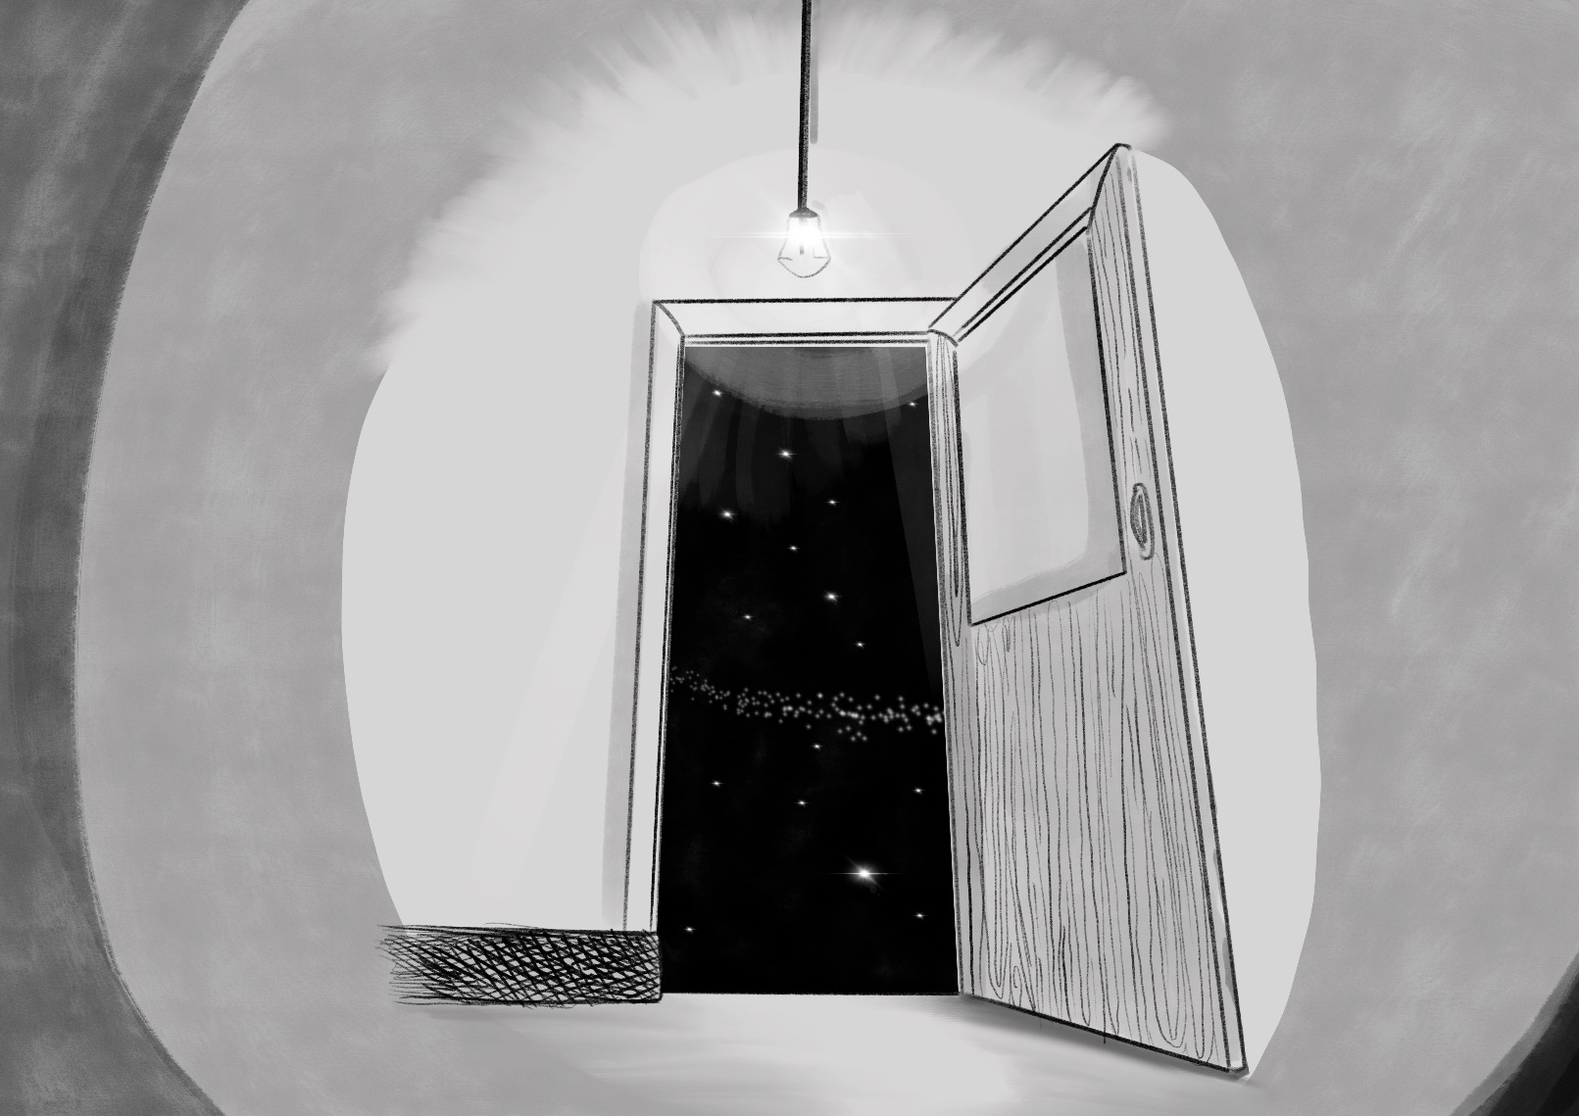
Aprirsi
La descrizione archivistica nel quadro dei sistemi interculturali

Slide 69
I sistemi interculturali
I sistemi interculturali possono essere la risposta ai quesiti che ci siamo appena posti.
Cosa possa essere un sistema interculturale lo spiega meglio di molti tecnicismi l’inarrestabile Calvino de Le città invisibili. Basta sostituire sistema alla parola città: “Le città sono un insieme di tante cose: di memoria, di desideri, di segni d’un linguaggio ; le città sono un luogo di scambio (…), ma questi scambi non sono solo scambi di merci, sono scambi di parole, di desideri, di ricordi”.
“Un insieme di tante cose" è proprio la definizione più giusta per i progetti inclusivi di cui stiamo parlando. E le cose sono nello specifico descrizioni e immagini che i

Slide 70
Le parole e le cose
Un sistema di questo tipo mette le parole al servizio delle cose e viceversa. Informazioni di natura e formato diverso, se trattate nel modo giusto, si incrociano e si completano reciprocamente.
Le immagini di un monumento o di un’opera d’arte possono esser associate ai relativi documenti archivistici e il tutto può essere calato nel più ampio profilo storico di cui essi sono espressione e parte integrante. La piattaforma diventa allora un fattore di moltiplicazione della conoscenza, il canovaccio di un racconto dalle molte possibili trame.
Gli archivi, di cui è ben nota la trasversalità, possono stare al centro di questa rete perché nelle loro pieghe si tramanda una vitalità tangibile e diacronica che respira anche quando della fisicità perduta restano solo tracce di inchiostro.

Slide 71
Oltre la mediazione
Nella sua essenza più profonda l’archivistica è senza alcun dubbio una disciplina di comunicazione. Il senso e i contenuti di una espressione di portata tanto ampia e sfuggente vanno però puntualizzati.
“Comunicazione archivistica” è un’espressione che viene da lontano.
Nel tempo si è caricata di significati decisamente articolati, conoscendo sempre maggiori consensi di critica se non di pubblico.

Slide 72
I limiti di una parola
Dentro gli archivi nella pienezza della loro polifunzionalità comunicazione sembra però un’espressione troppo generica e poco duttile, pur nella sua capienza apparentemente senza limiti. Suona come una generica liberatoria che fa rima con valorizzazione, fonema altrettanto etereo e inafferrabile, caro anch’esso a una burocrazia piuttosto inconcludente.
“Comunicare per valorizzare” in molti casi è una formula vuota, una strategia che sposta in un tempo indefinito qualsiasi iniziativa concreta.

Slide 73
Trasmissione
Se guardiamo più da vicino i molti e diversificati contenuti degli archivi con il fine di restituirli nella loro integrità, fatta di solidi valori collettivi, ci possiamo accorgere che l’archivistica più che comunicare, o per comunicare, deve trasmettere. La parola che fa al caso nostro quindi non è comunicazione ma trasmissione

Slide 74
Contro la banalizzazione, per una trasmissione orientata
La trasmissione va anche oltre gli strumenti di ricerca, da cui essa comunque muove.
Gli strumenti infatti, qualunque sia l’approccio comunicativo adottato, rimangono fondamentali, sono l’unico carburante di qualsiasi processo comunicativo.
Allo stesso modo rimangono centrali le consolidate pratiche archivistiche di descrizione e ordinamento.
Senza queste basi è inutile pensare a qualsiasi forma di trasmissione.
Va anche detto che non si deve confondere la comunicazione/trasmissione con la banalizzazione.

Slide 75
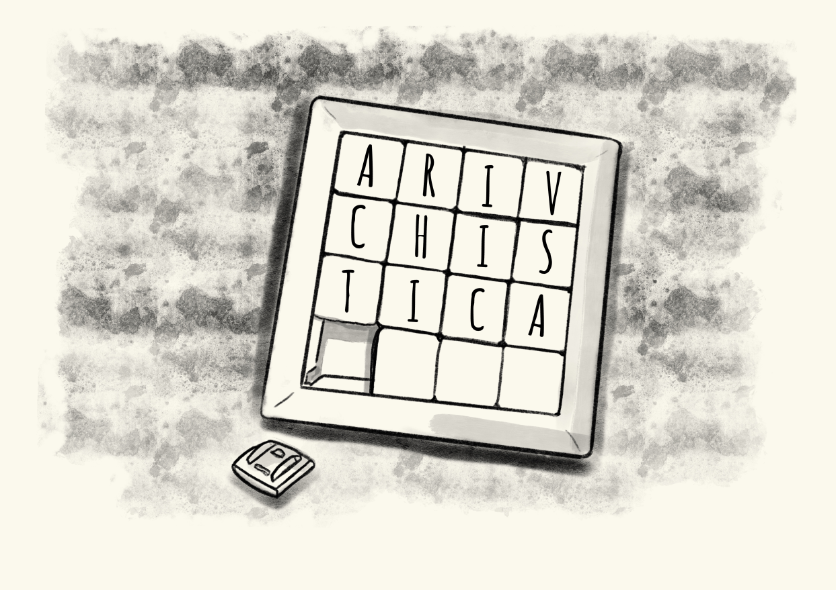
Il doppio binario
Si può insomma provare a pensare a un doppio binario. Da una parte lo studio rigoroso degli archivi e delle loro evoluzioni e rivoluzioni sotto la pressione del maglio digitale, dall’altro una divertita tendenza a trarre dagli archivi oltre che un coacervo di valori un sorriso che contribuisca ad abbattere qualche barriera e ad avvicinare ai cittadini i complessi documentari e tutto quello che ruota loro intorno.

Slide 76
Tra esigenze civili e bisogni culturali
Sembra allora inevitabile valutare le forme e i possibili modelli della comunicazione archivistica.
Magari ribadendo subito un concetto fondante, quello della polifunzionalità degli archivi, che porta con sé una molteplicità di modalità d’uso e un accavallarsi, quasi verrebbe da dire un accanirsi, di prassi intorno ai complessi documentari.
Si potrebbe anche riflettere sull’uso pubblico, attivo, degli archivi, nel tentativo di coglierne il ruolo di collante non solo culturale di interi tessuti sociali.
Gli archivi valutati quindi come patrimonio comune, funzionali ad esigenze civili, sociali e politiche, ancor prima che storiche e culturali hanno del resto un disperato bisogno di uscire dalle gabbie dei tecnicismi.

Slide 77
Descrizione e suggestioni digitali
In tempi di apparente accanimento digitale conviene tentare di continuare a tenere la barra al centro.
il centro rimane e rimarrà (io credo anche in ambiente digitale, con gli opportuni accorgimenti) la nostra volontà e capacità di descrivere gli archivi.
Sembra ovvio ma non sempre lo è, soprattutto quando le sirene della digitalizzazione tendono a distrarre i naviganti o, almeno, gli armatori.

Slide 78
Il ruolo degli strumenti
Certo, in qualche modo anche la descrizione è un processo creativo perché, come ci hanno insegnato i grandi maestri, gli archivi sono difficili da rinchiudere dentro a steccati metodologici e tecnici rigidi e rigorosi.
E lo dimostra del resto anche la fatica che gli stessi standard fanno a metterli a fuoco o il relativo affanno dei software di descrizione e ordinamento che degli standard sono discendenza diretta.
Ciò non toglie però che determinati approcci, precise scelte tecniche e articolate competenze debbano orientare la prima fase del lavoro archivistico.
Fino ad arrivare al livello base della comunicazione, gli strumenti di ricerca, magari recependo l’espressione in forma ampia e annoverando tra gli strumenti, accanto agli inventari, risorse di natura diversa, quasi sempre digitale, quali i sistemi informativi e alcuni portali, a cominciare da SAN.

Slide 79
I classificatori di cose, che sono quegli uomini di scienza la cui scienza consiste solo nel classificare, ignorano in genere che il classificabile è infinito e che dunque non si può classificare

